Slide 1
Holder
Presentazione di Dragan Jerkic I3AA

Slide 2
Indice
Scelta
Cos’è un holder
Funzionalità
Richiesta
Implementazione
Costi
Migliorie
Conclusioni
Sitografia

Slide 3
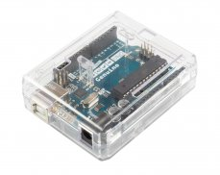
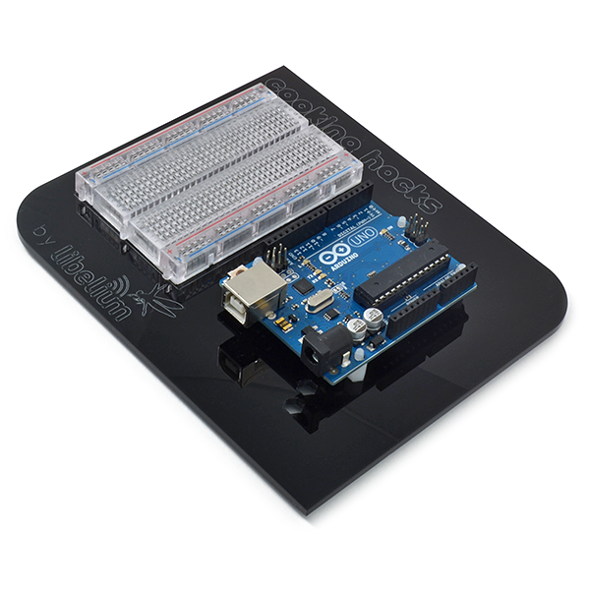
Scelta
Case Holder

Slide 4
Cos’è un holder
Contenitore BreadBoard e Arduino

Slide 5
Funzionalità
Trasporto più sicuro
Facile utilizzo
Ideale per costruire progetti

Slide 6
Richiesta
Materiale: Legno compensato
Dimensione: massimo 30cm x 30cm
Spessore: 0,8cm
Spazio Arduino
Spazio Breadboard

Slide 7
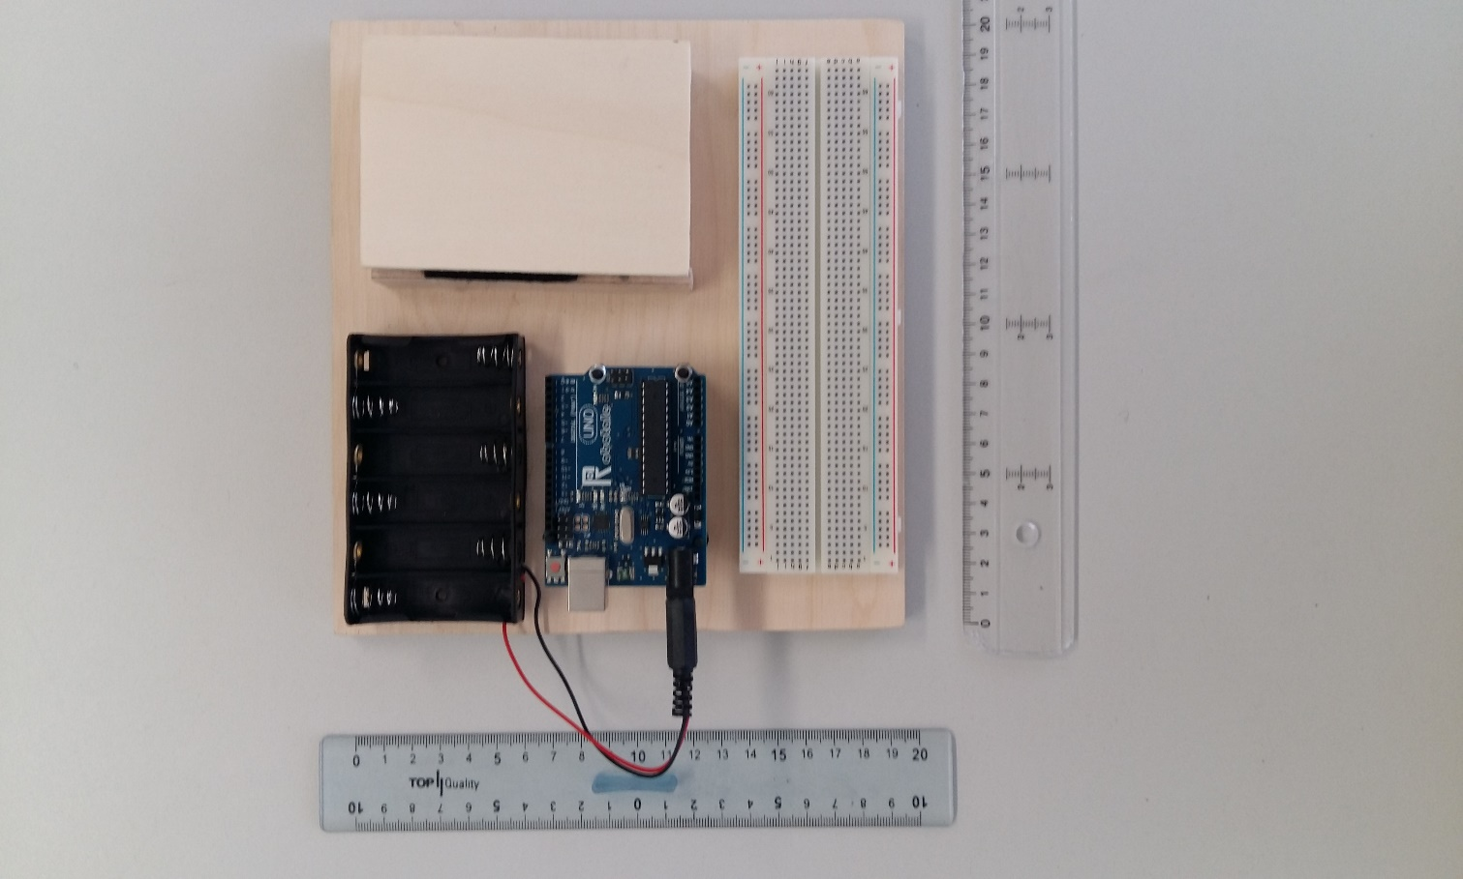
Implementazione

Slide 8
Costi
Materiale/Lavoro | Prezzo
Legno compensato per la base | 1.85 CHF
Legno compensato per i bordi | 1.40 CHF
Piedini | 2.00 CHF
Viti | 2.50 CHF
Velcro | 7.00 CHF
Chiodi | 4.00 CHF
Risorse Umane (23 ore) | 1380 CHF
Totale | 1398,75 CHF

Slide 9
Migliorie
Manici
Coperchio

Slide 10
Conclusioni

Slide 11
Sitografia
Case
https://store.arduino.cc
Holder
https://www.cooking-hacks.com/

Slide 12
Domande?

